Slide 1
Цитати из библије 2
САВЕТ КОЛЕГАМА: ПУСТИТИ У ПОЗАДИНИ НЕКУ МАЊЕ ПОЗНАТУ ПРАВОСЛАВНУ ДУХОВНУ МУЗИКУ (КОЈА НЕ ОДВЛАЧИ СУВИШЕ ПАЖЊУ, НА СТРАНОМ ЈЕЗИКУ ИЛИ СЛИЧНО). ОСТАВИТИ ДА ЂАЦИ САМИ ЧИТАЈУ ТЕКСТ.
МАРКО РАДАКОВИЋ, КАТИХЕТА
СОМБОР, 2018.

Slide 2
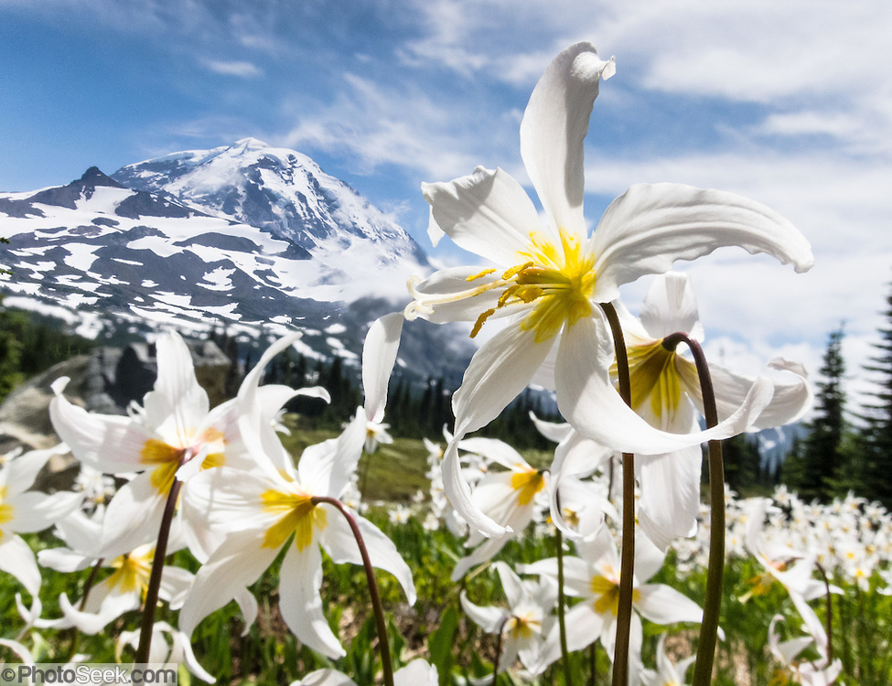
Матеј, 6. глава. А ко од вас бринући се може придодати расту своме лакат један? За одело што се бринете? Погледајте на кринове у пољу, како расту, не труде се, нити преду. Али ја вам кажем да се Соломон у својој слави не обуче као један од њих.

Slide 3
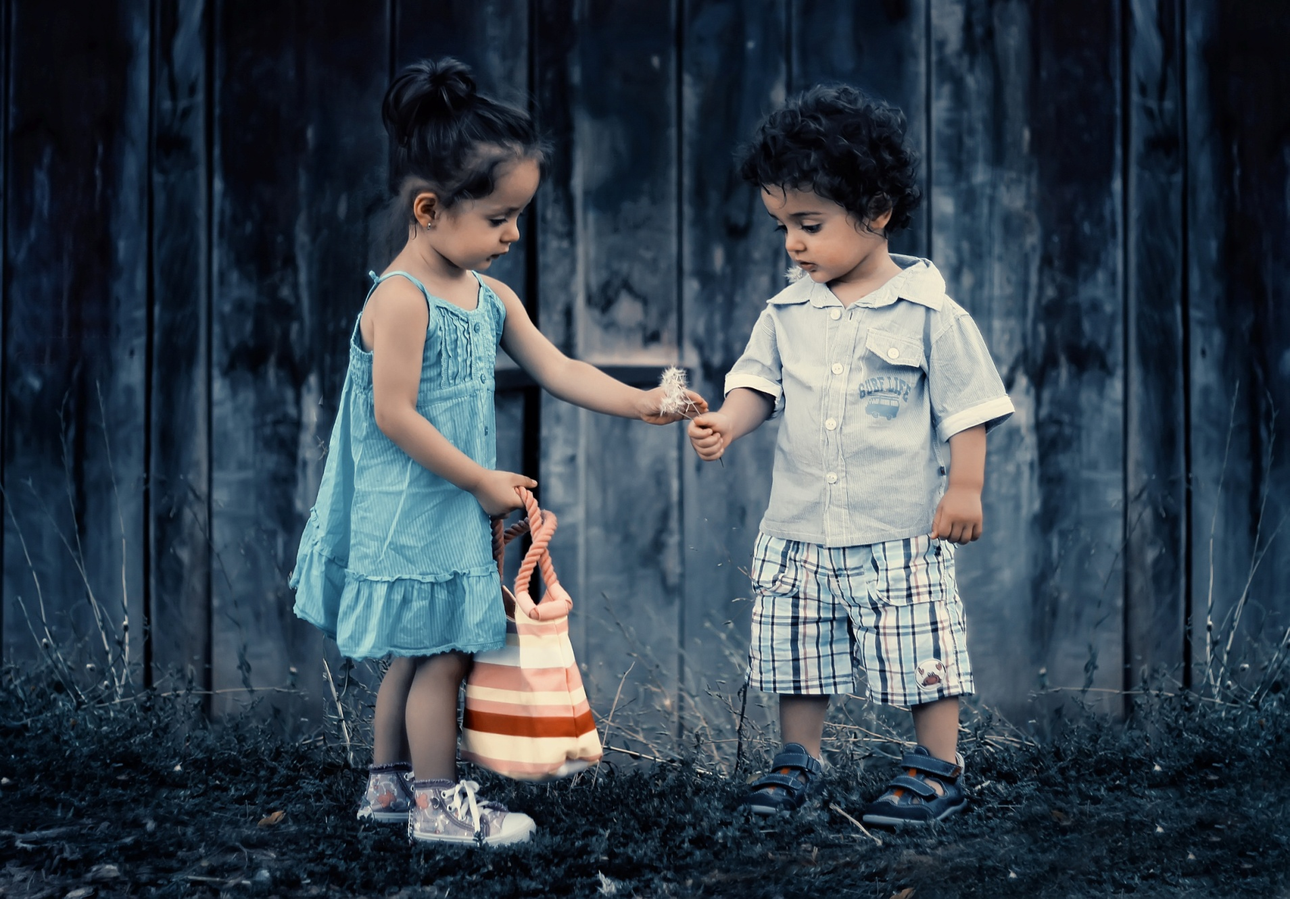
Господ утврђује кораке сваког човека и мио му је пут његов. Кад посрне да падне, неће пасти, јер га Господ држи за руку. (...) Уклањај се од зла и чини добро, и живи довека. (Пс. 37)

Slide 4
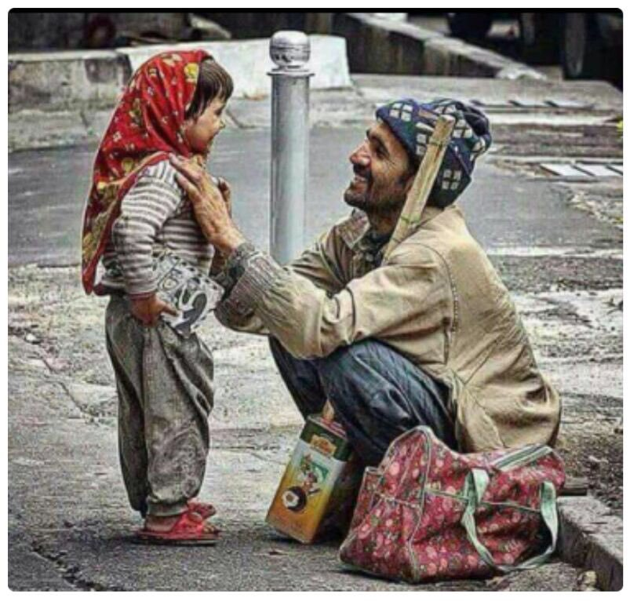
Ко хоће живот свој да сачува, изгубиће га, а ко изгуби живот свој мене ради и јеванђеља – онај ће га сачувати. Јер каква је корист човеку ако задобије цео свет, а својој души науди? Или какав ће откуп дати човек за своју душу? (Мк. 8, 35-36)

Slide 5
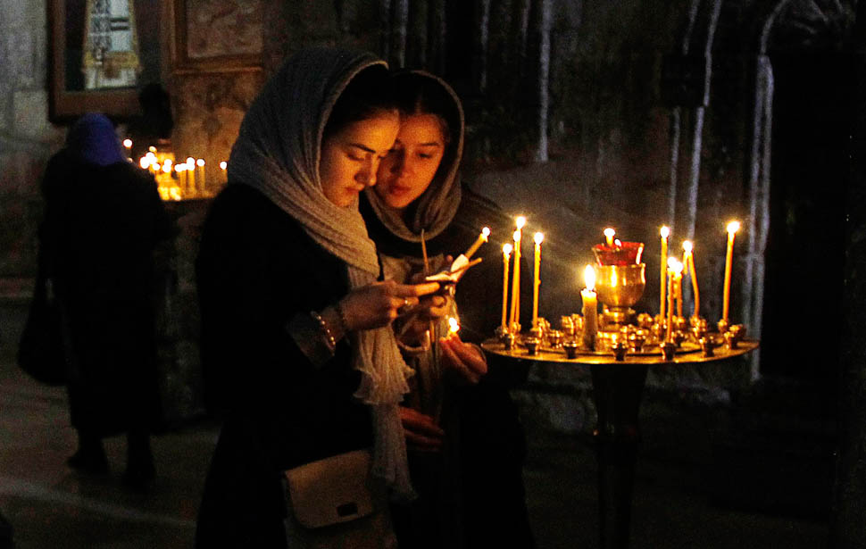
ПСАЛАМ 38. Цео дан идем тужан, јер сам изнутра пун огња... Изнемогох и веома ослабих, ричем од трзања срца свога. Господе! Пред тобом су све жеље моје и уздисање моје није од тебе сакривено!

Slide 6
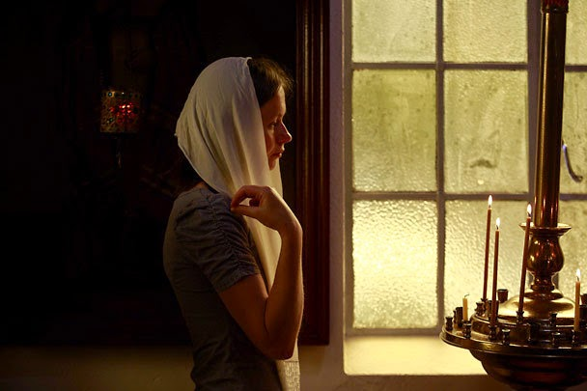
Остави ме срце моје и снага моја... Другови моји видећи ране моје одступише, далеко стоје ближњи моји... Тебе Господе чекам, ти одговарај за мене, Господе Боже мој! ...Немој ме оставити, Господе, Боже мој! Немој се удаљити од мене! Похитај у помоћ мени, Господе, спаситељу мој!

Slide 7
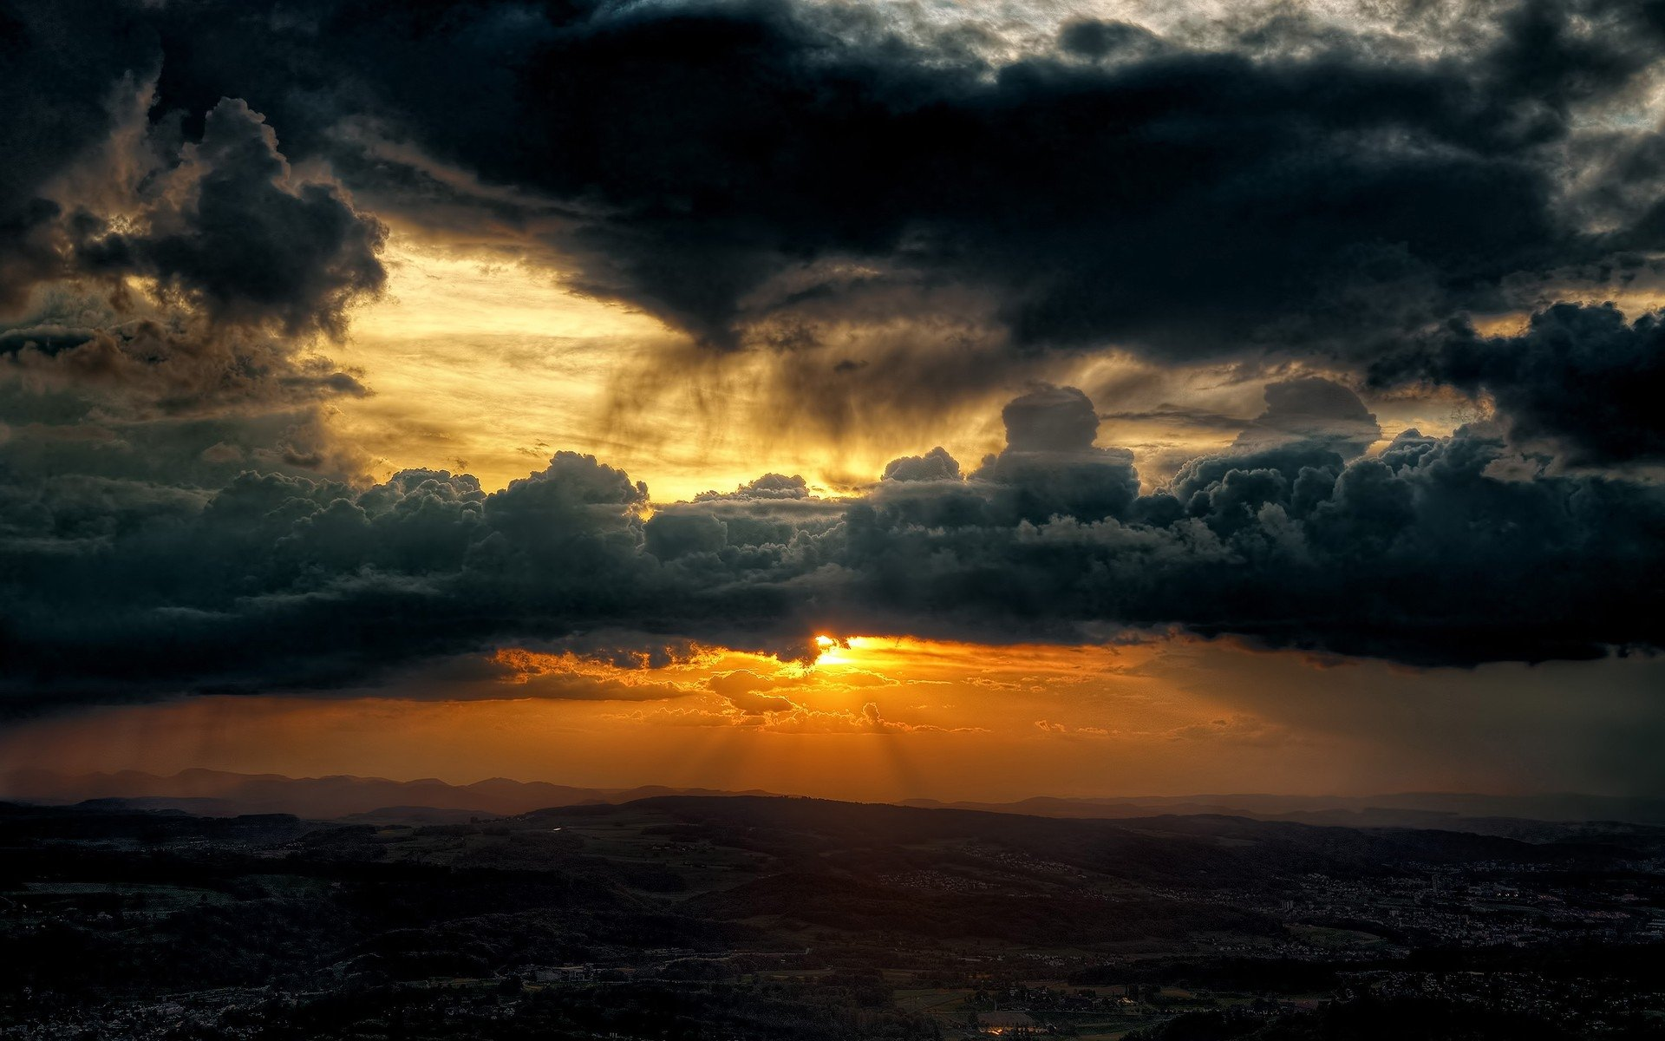
Устаће Бог и разбежаће се непријатељи његови и побећи ће од лица његова сви који га мрзе. (Пс.68,1)

Slide 8
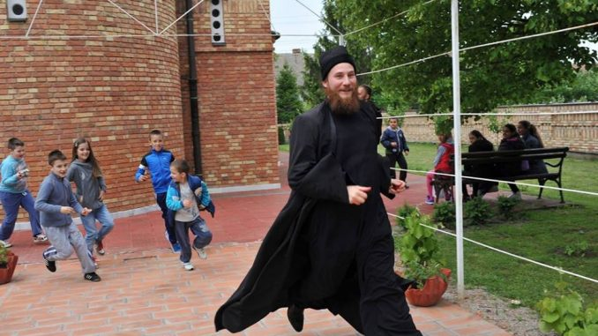
Колико си ме пута бацао у велике и љуте невоље, па си ме опет оставио међу живима и из бездана земаљских опет извадио. Много си ме пута подизао и понављао утехе. И ја те хвалим уз лиру, твоју верност, Боже мој! ... Радују се уста моја кад певам теби и душа моја коју си избавио! (Пс.68,1)

Slide 9
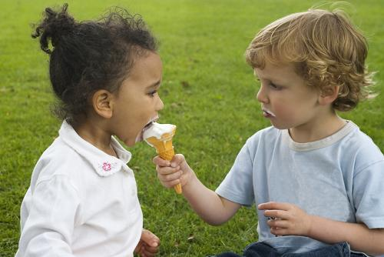
Матеј, 5. глава. Који тражи од тебе, дај му; и који хоће од тебе да позајми, не одреци му. Нека милостиња твоја буде у тајности и Отац твој који види тајно, узвратиће теби јавно.

Slide 10
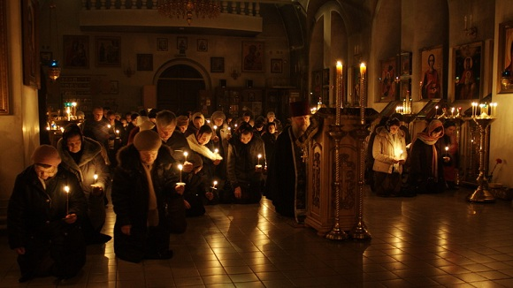
Молите и даће вам се, тражите и наћи ћете, куцајте и отвориће вам се. (Мт.7,7)

Slide 11
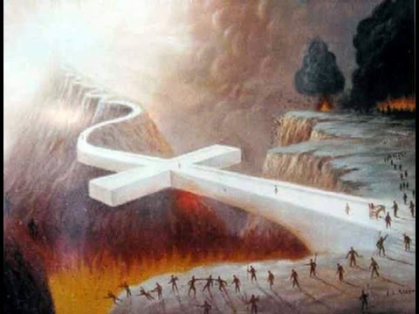
Уђита на уска врата, јер су широка врата и широк пут који воде у пропаст, и много их има који њиме иду. Јер су уска врата и тесан пут што воде у живот и мало их је који га налазе. (Мт.7,13-14)

Slide 12
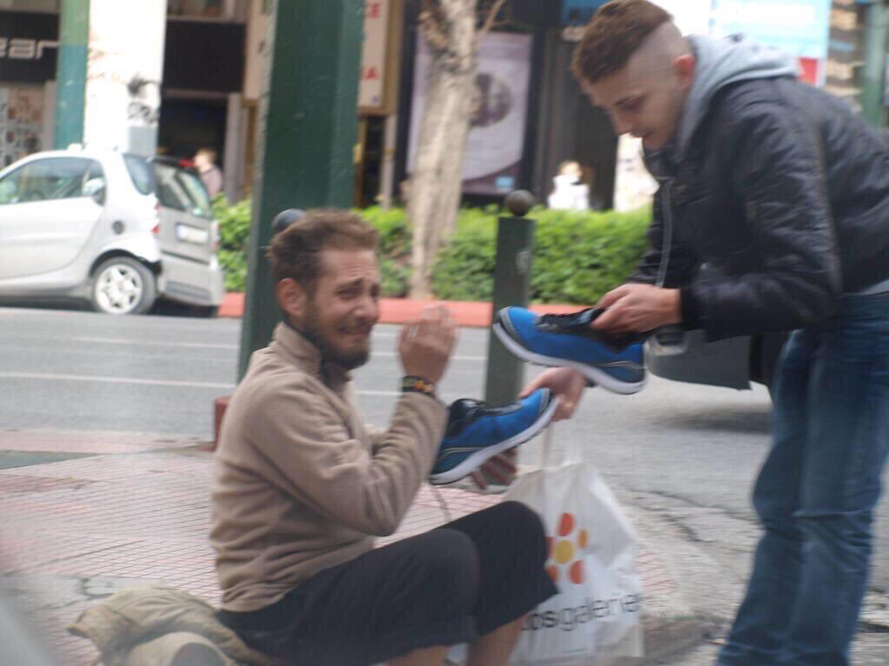
Неће сваки који ми говори: “Господе, Господе” ући у Царство небеско, него само онај који врши вољу Оца мога који је на небесима. (Мт.7,21)

Slide 13
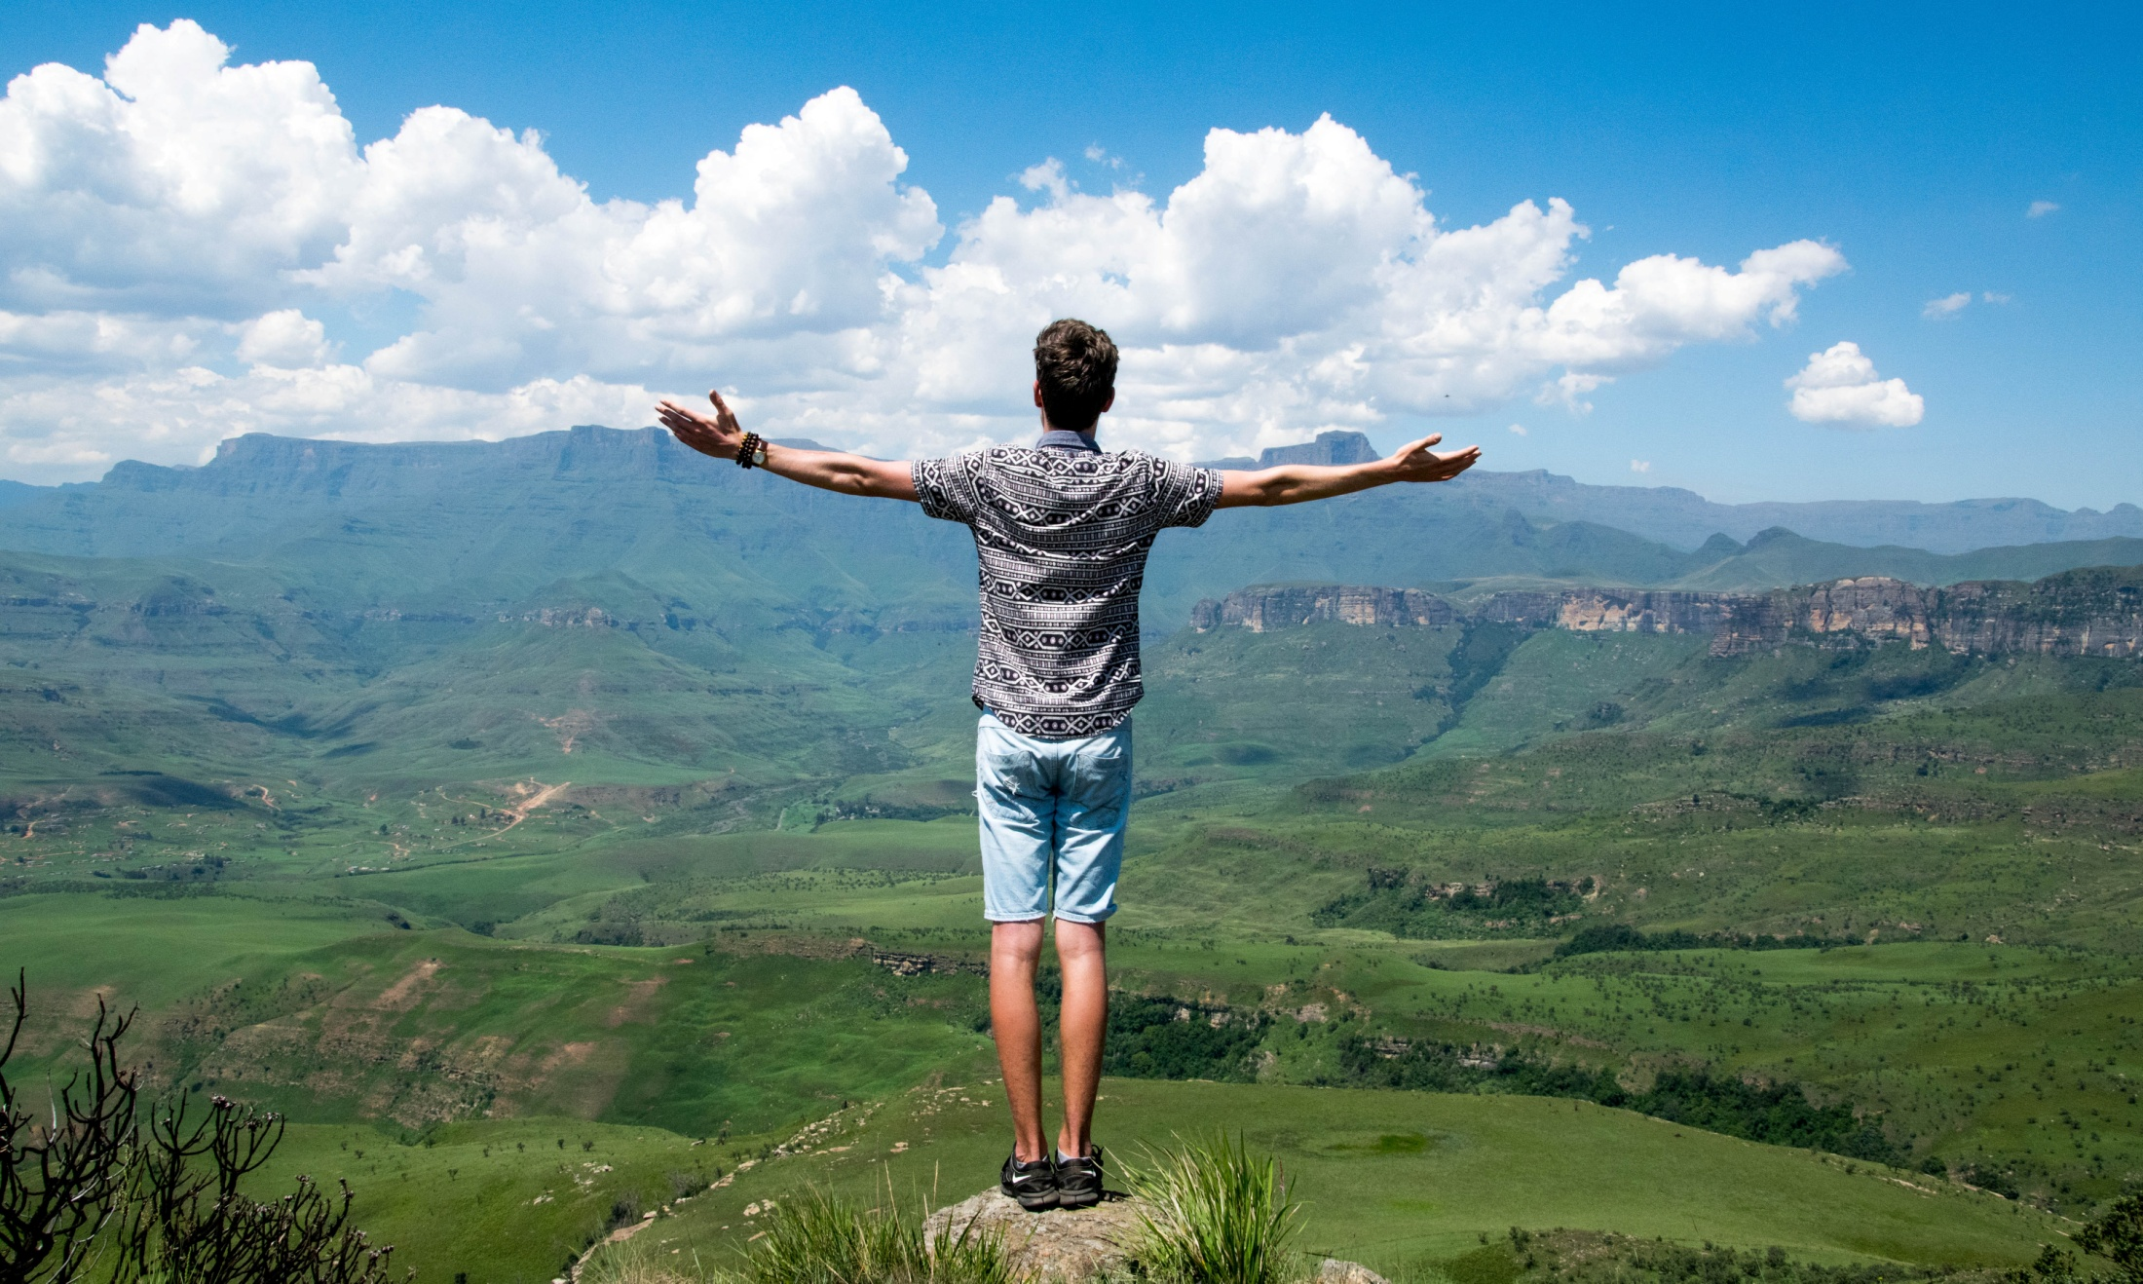
И ако се и ова моја кожа уништи, опет ћу у телу видети Бога. Ја исти видећу га, и очи моје гледаће га, а не друге (Јов 19, 26-27)

Slide 14
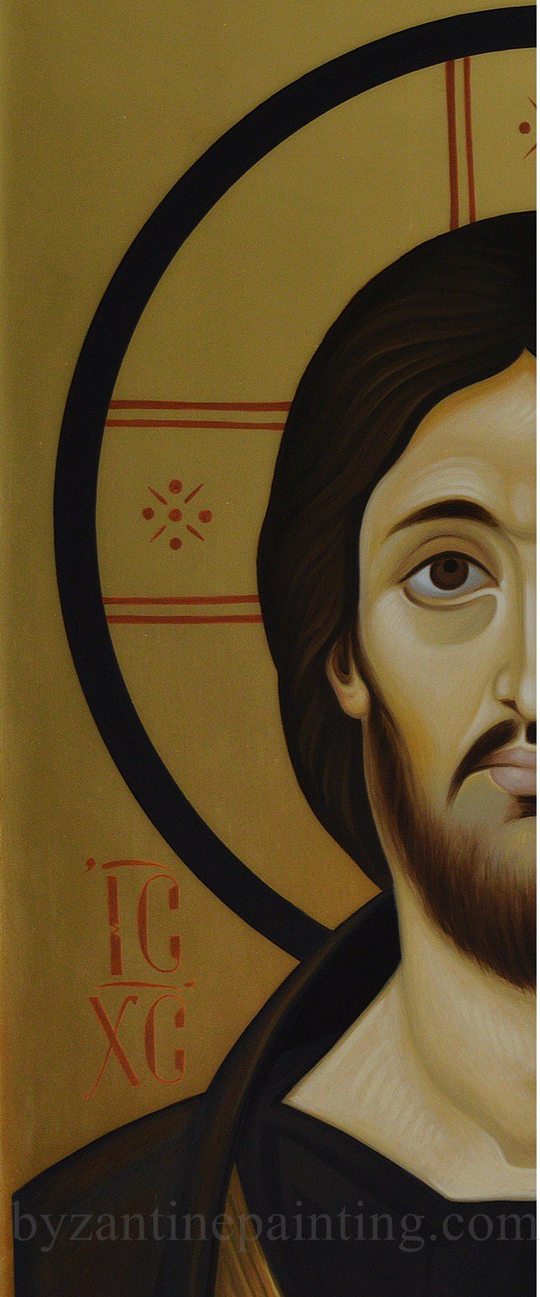
Нема ништа тајно што неће бити јавно, нити било шта сакривено, а да не изађе на видело. (Марко 4, 22)
Каквом мером мерите онаквом ће вам се мерити. (Мк.4,24)
Ко изврши вољу Божију, онај је брат мој и сестра моја и мати моја. (Мк.3,35)

Slide 15

Страдања која садашњег времена нису ништа према слави која ће доћи. (Рим.8,18)
Будите слободни и храбри, и не плашите се, јер Господ Бог твој иде с тобом, неће одступити од тебе, нити ће те оставити. (Поновљени закони 31,6)
Бог је љубав и који у љубави пребива, у Богу пребива и Бог у њему. (Прва Јованова посланица 4,16)

Slide 16
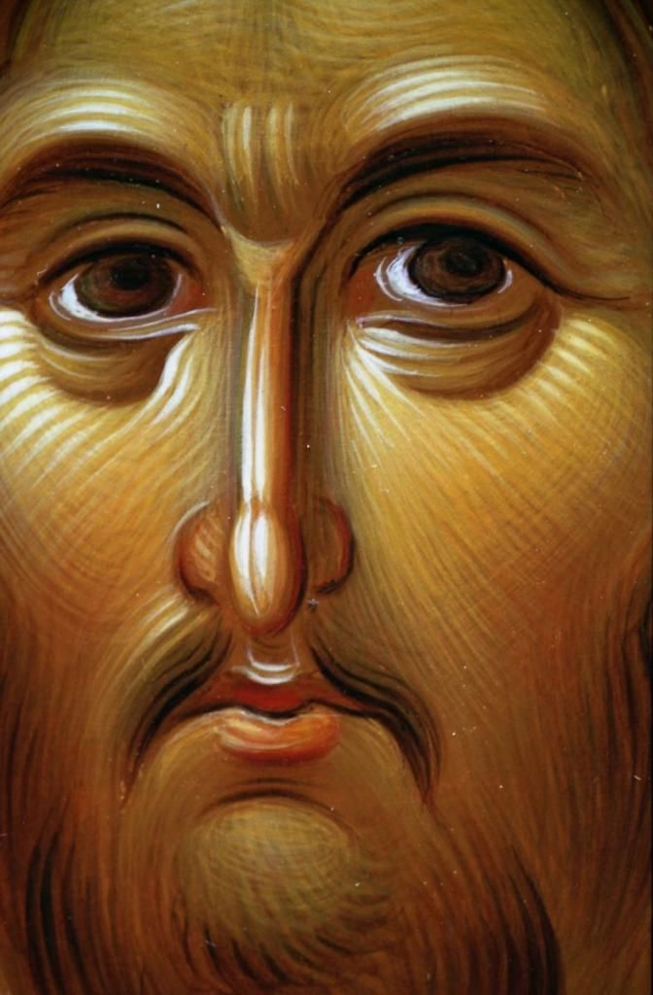
Умножиће се безакоње и охладнеће љубав многих. Али ко претрпи до краја, тај ће се спасити. (Мт.24, 12-13)
Небо и земља ће проћи, али моје речи неће проћи. (Мт.24,36)
Бдијте, јер не знате у који час ће доћи Господ ваш. (Мт. 24, 42)

Slide 17
Ја сам са вама, у све дане, до свршетка века. Амин. (Мт. 28, 20)

